Slide 1
5/31 보고

Slide 2
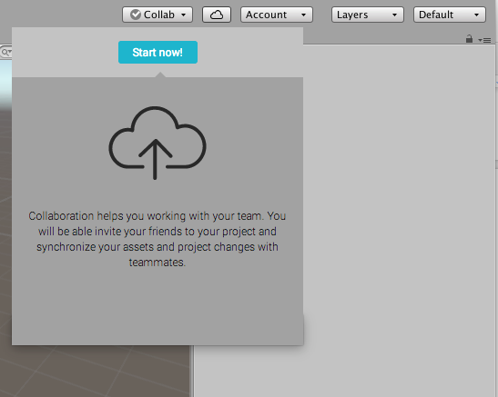
Unity Collavorate
클라우드 기능을 이용하여 개발에 참여할수있다.
프로젝트를 만든다.
팀원의 이메일을 추가하고 Access Level을 owner로 설정하여 편집할수있게 한다.
프로젝트 탭 상단 colab버튼을 눌러 클라우드 파일을 생성하고 변경사항을 저장한다.
-> 협업을 통해 즉각적인 수정 및 동시 개발 가능.
참고자료

Slide 3
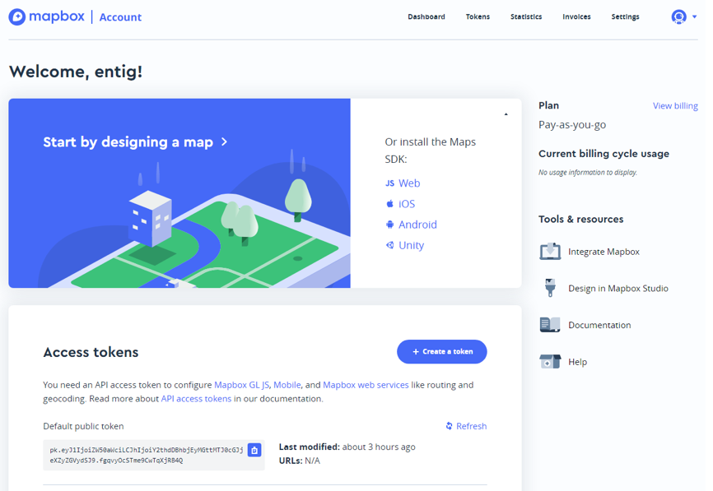
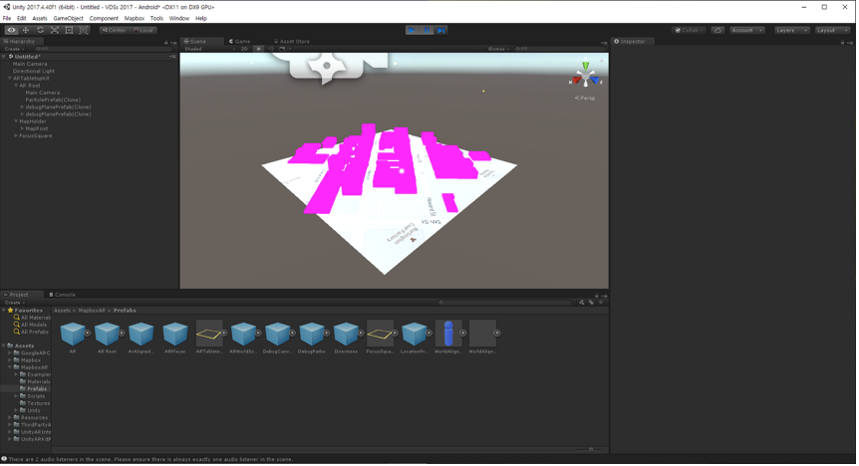
Mapbox
Mapbox SDK를 이용하여 도시 구현
Mapbox 다운로드후 불러오기
블로그 참고하여 맵 구현
홍석님블로그
단점 보안하면 쉽게 맵 구현 가능.

Slide 4
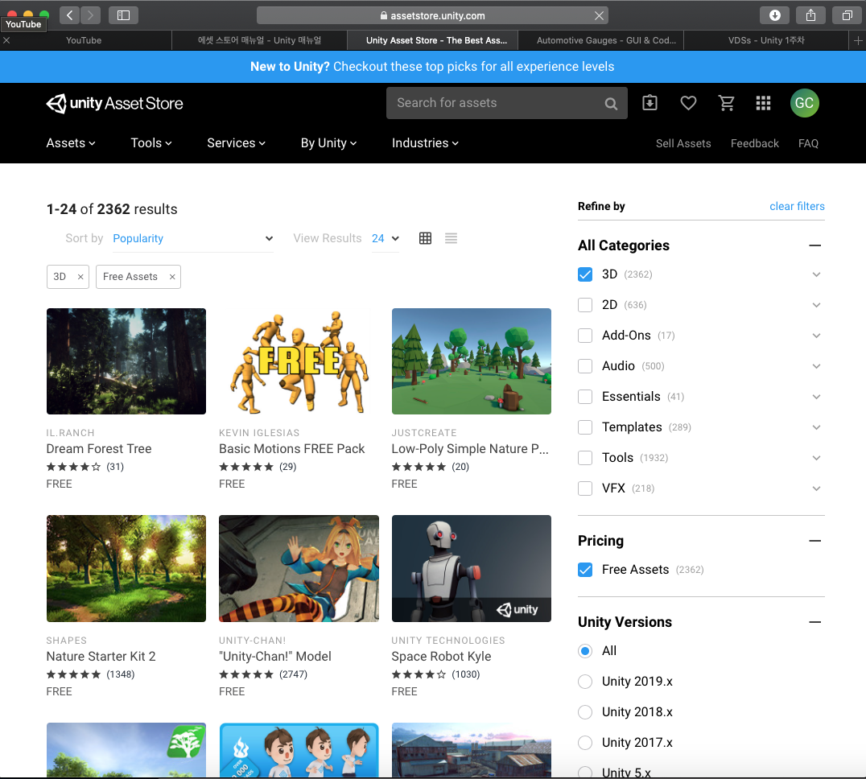
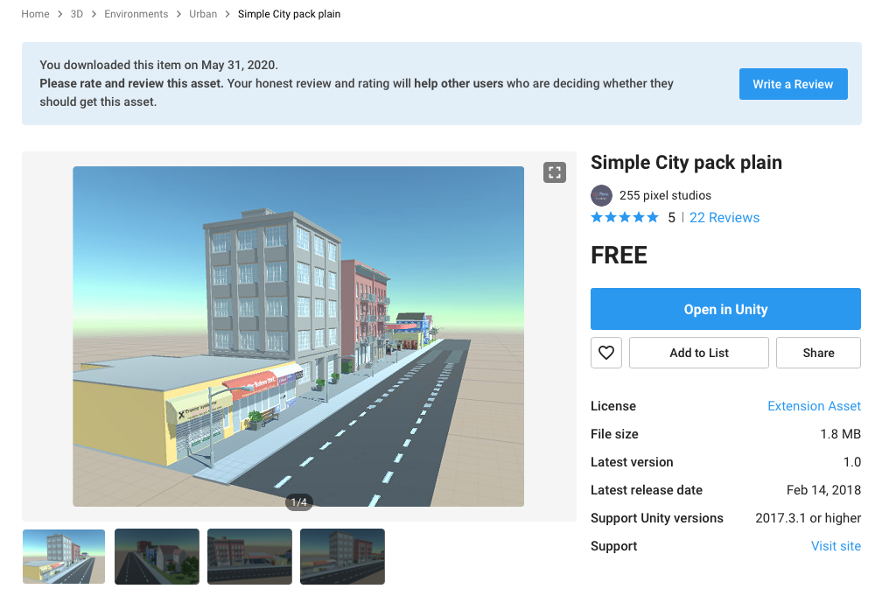
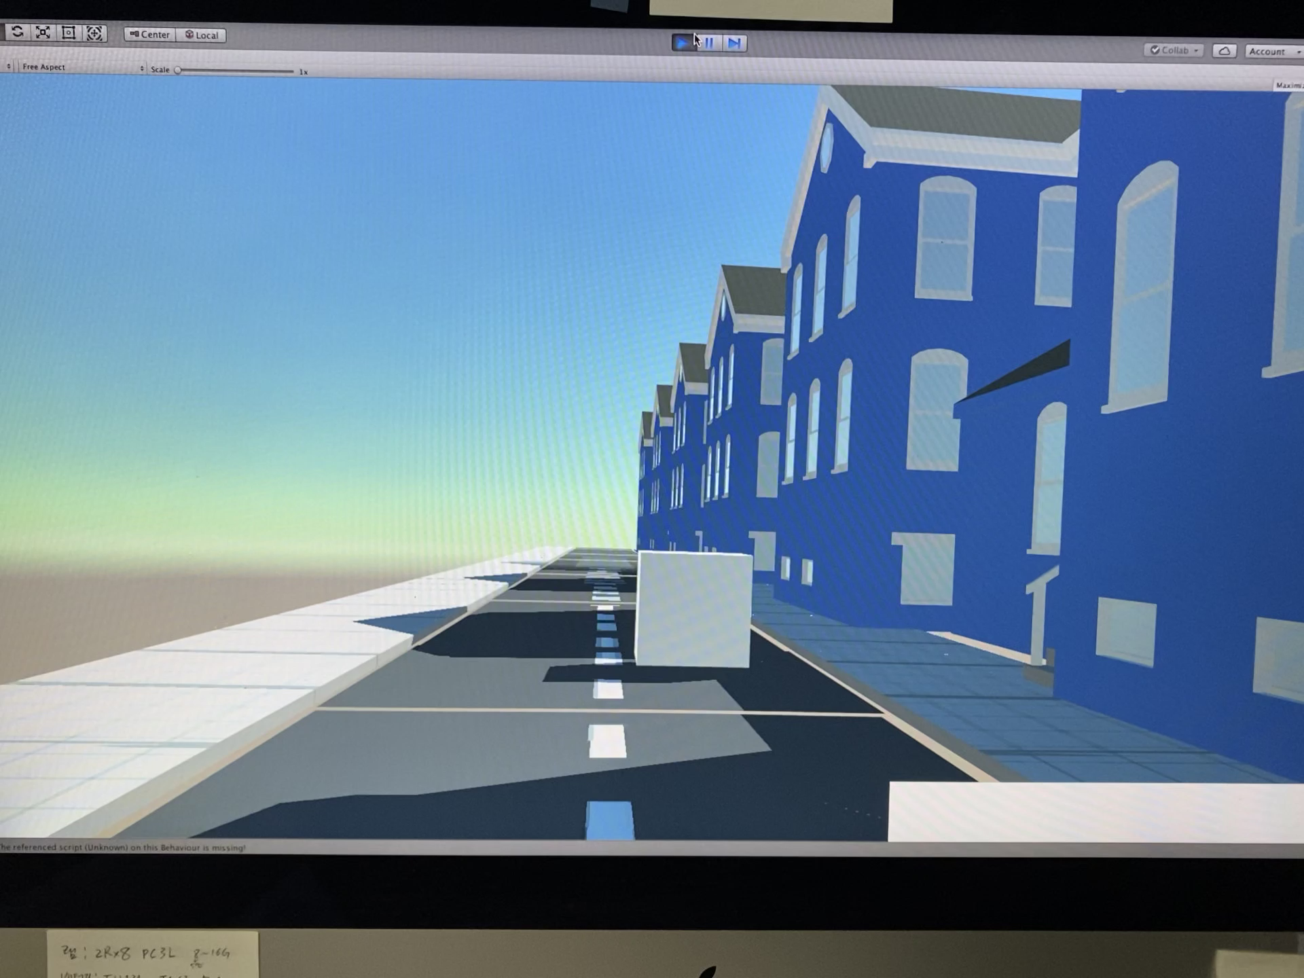
Unity Asset Store
에셋스토어 이용
에셋스토어 가입후 다운로드및 불러오기
Project – asset – 원하는 구조물 사용
-> 원하는 구조물을 만들수있지만 노가다 필요.

Slide 5
다음주 계획
에셋스토어에서 로드패키지 사용하여 도로구현해보기(도로 유닛 에셋)
https://assetstore.unity.com/packages/3d/environments/roadways/low-poly-road-pack-67288
에셋스토어에서 Automotive Gauges - GUI & Code 알아보기 (자동차및 도로 에셋)
https://assetstore.unity.com/packages/tools/gui/automotive-gauges-gui-code-154483
https://www.youtube.com/watch?v=p5DJNZ8zp8U&feature=youtu.be

